Slide 1
Муниципальное бюджетное образовательное учреждение
«Вечерняя школа» города Кирова
Из опыта работы по преодолению рисковых профилей школы
Тупицына Ольга Юрьевна директор МБОУ ВШ г. Кирова
Киров — 2021

Slide 2
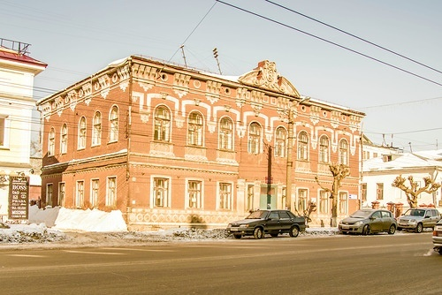

Slide 3
Миссия и концепция школы
Миссия школы - Создание в конкурентоспособной школе благоприятных психолого-педагогических условий (образовательной среды) и атмосферы для двусторонней коммуникации (диалог) всех участников образовательного процесса по формированию разносторонне развитой личности способной социализироваться и адаптироваться в современном динамичном мире, саморелизовываться и достигать успеха на разных стадиях своей жизнедеятельности.
Концепция школы - Эффективное управление ресурсами, использование их потенциала как культурного, так и технологического, управление рисковыми профилями школы через использование современных педагогических и управленческих технологий, креативных, творческих подходов нахождения решения, мониторинг, прогнозирование и контроль за качеством образования и развитием школы.
Слоган школы ВШ – школа возможностей!
ВШ=ШВ

Slide 4
Специфика вечерней школы:
1. В школу принимаются подростки с 15 лет.
2. Отсутствие преемственности в обучении.
3. Текучесть. Постоянно меняющийся классный коллектив.
4. Разновозрастные коллективы.
5. Школа принимает в свой состав учащихся 5-11 классов, в основном имеющих низкий образовательный уровень, состоящих на различных видах учета, ребят, плохо владеющих русским языком из среды переселенцев.
6. В 9-11 классы зачисляются обучающиеся, имеющие низкий уровень мотивации к обучению, отчисленные из школ, ССУЗов города и области, рабочая молодежь с большим перерывом в получении образования.
7. Низкая включенность родителей (законны представителей) в учебный процесс.

Slide 5
Специфика контингента обучающихся
На сегодняшний день в школе обучается 584 человека в том числе 349 несовершеннолетних, из них:
Малообеспеченные – 15
Многодетные – 51
Опекаемые - 12
Малолетние матери и ждущие ребенка – 11
На различных видах учета – 170
Семьи, состоящие на учете – 66
На учете в уголовно-исполнительной инспекции - 5

Slide 6
«Рисковые профили» школы:
1. Недостаточная предметная и методическая компетентность педагогических работников.
2. Низкая учебная мотивация обучающихся.
3. Низкий уровень дисциплины в классе.
4. Низкий уровень вовлеченности родителей в образовательный процесс.

Slide 7
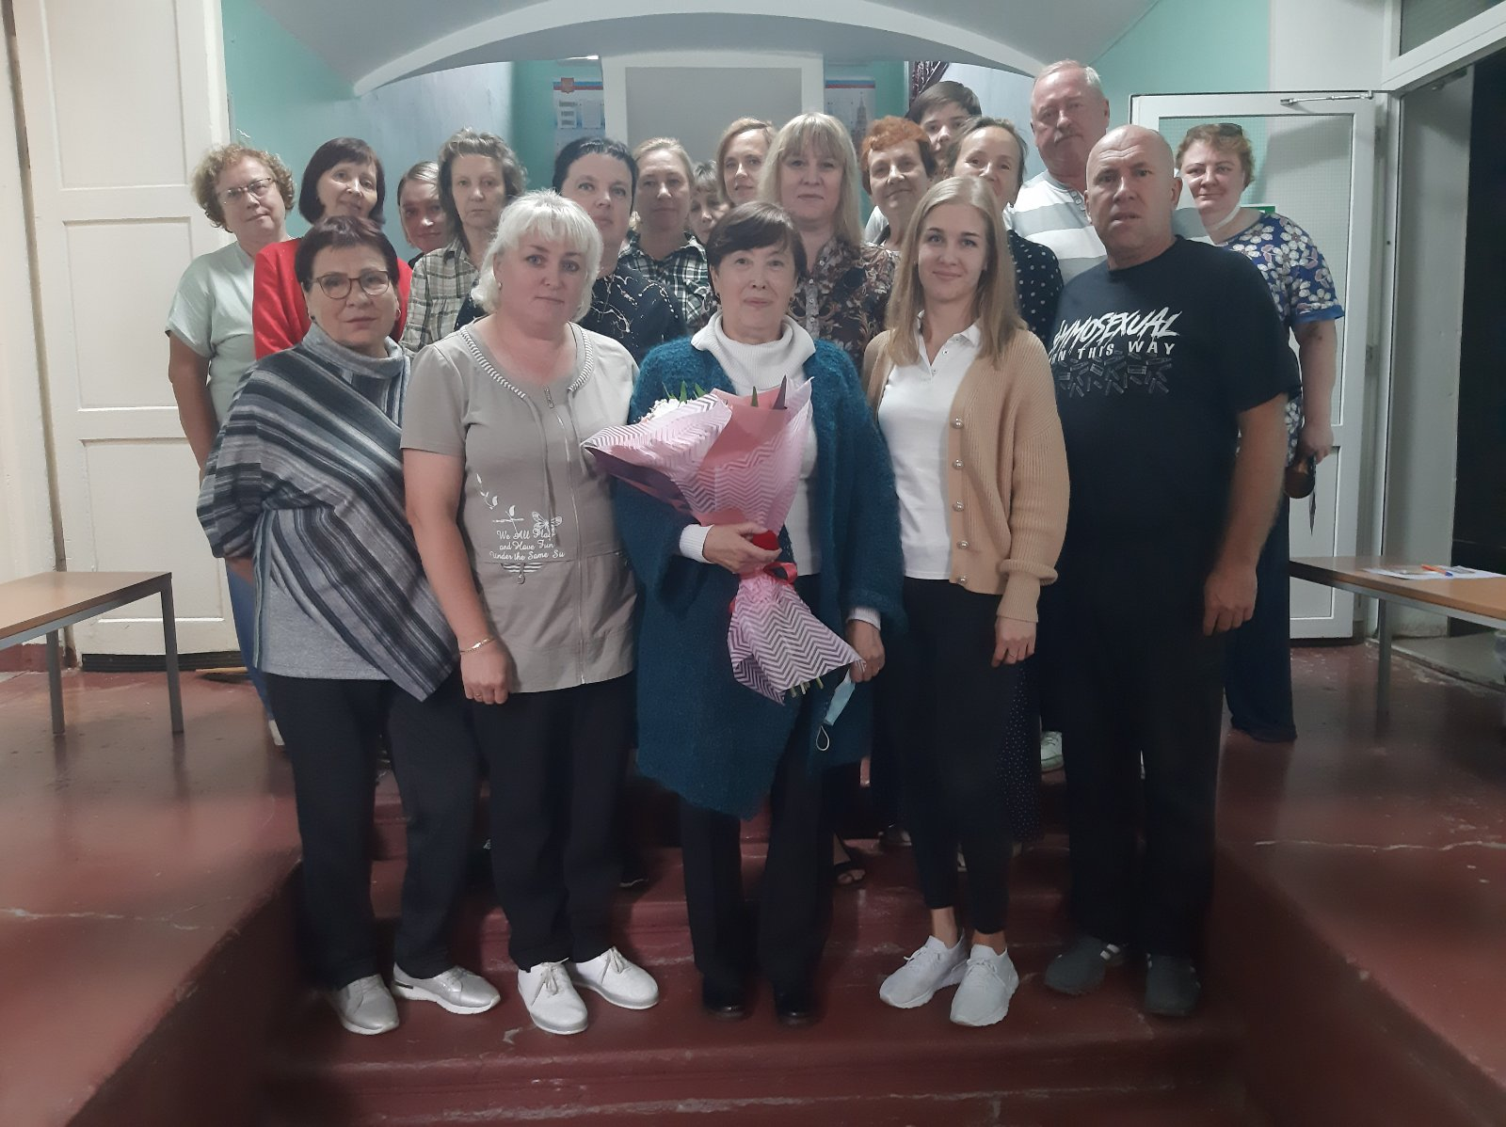

Slide 8
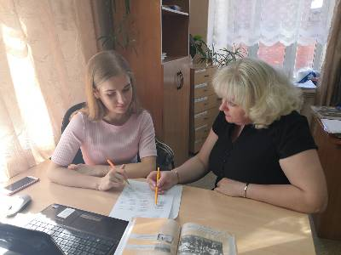
Мероприятия по реализации антирисковой программы «Недостаточная предметная и методическая компетентность педагогических работников»:
1. Подготовка документов и аттестация учителей на первую и высшую квалификационную категорию
На начало реализации | На текущий момент
12 чел (44%) | 14 чел (52%), 3 педагога подали документы на аттестацию (11%)

Slide 9
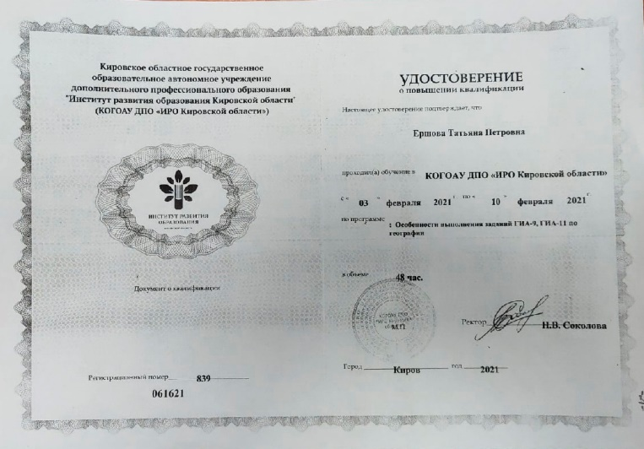
2. Повышение квалификации, курсовая подготовка
На начало реализации | На текущий момент
16 чел (59%) | 27 чел (100%)

Slide 10
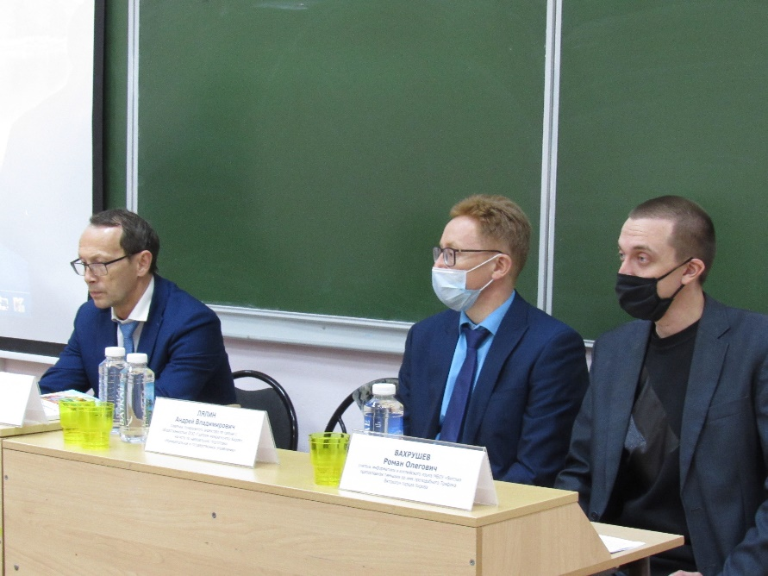
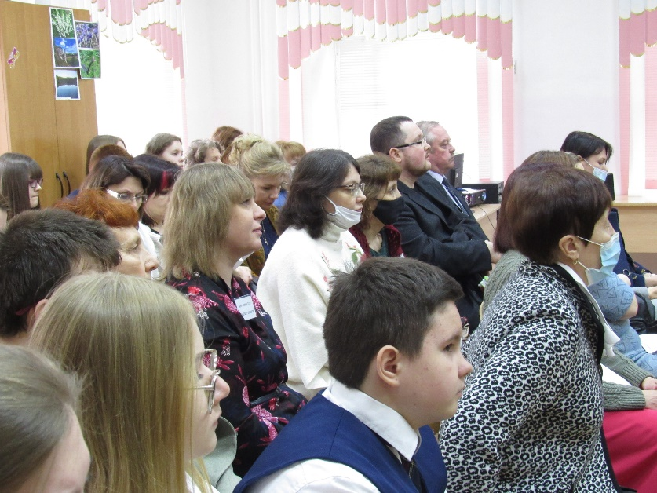
3. Выступления на научно-практических конференциях, публикация статей
Организация и проведение региональной научно-практической конференции «Ученик и цивилизация» на базе МБОУ ВШ г. Кирова 30.04.2021 г.
Приняло участие 102 человека (из них 48 учителей и учеников вечерней школы)

Slide 11
На начало реализации | На текущий момент
 | 24 статьи педагогов (89%)

Slide 12
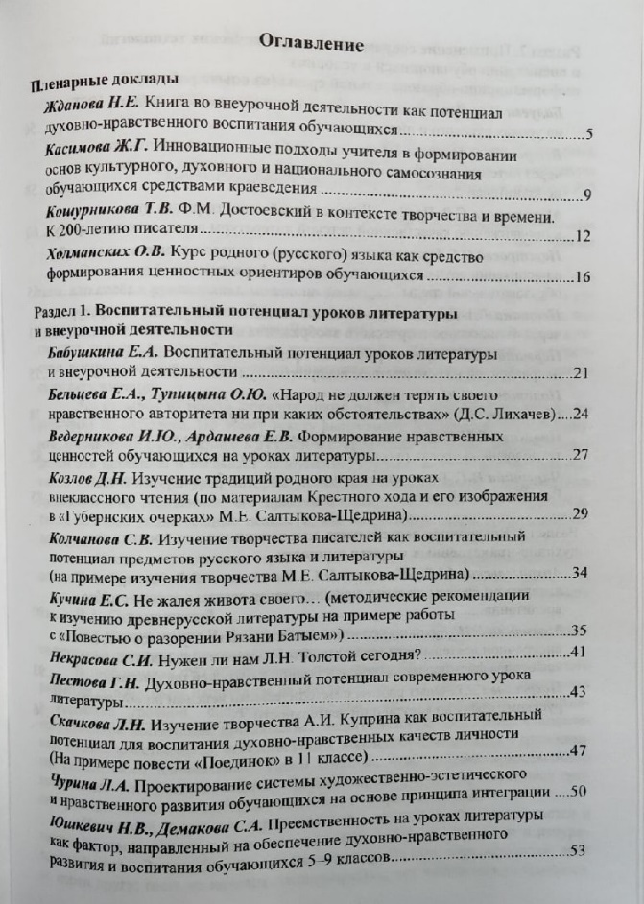
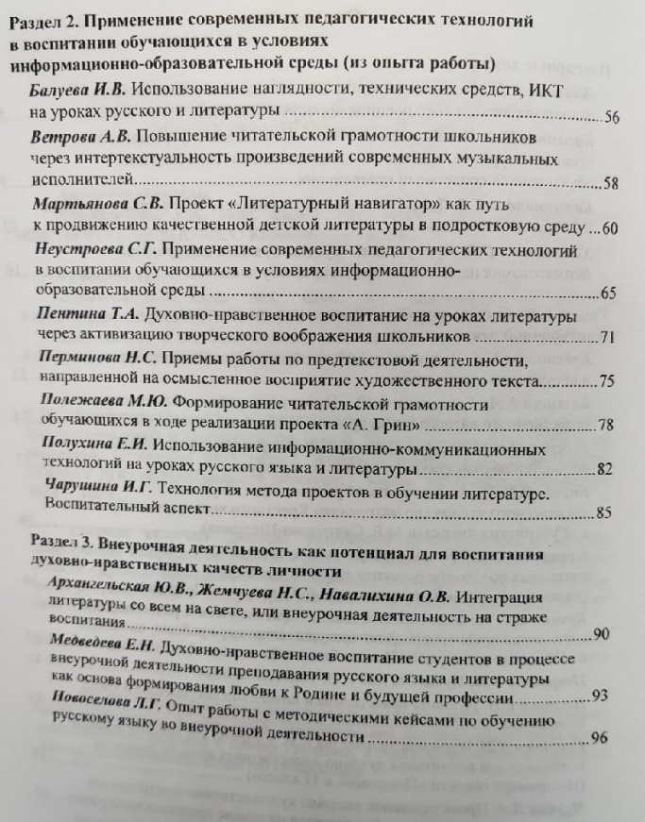
Участие в 48 областной научно-практической конференции учителей русского языка и литературы Кировской области на базе ИРО 21.10.2021 г.
На начало реализации | На текущий момент
 | 3 статьи (11%)

Slide 13
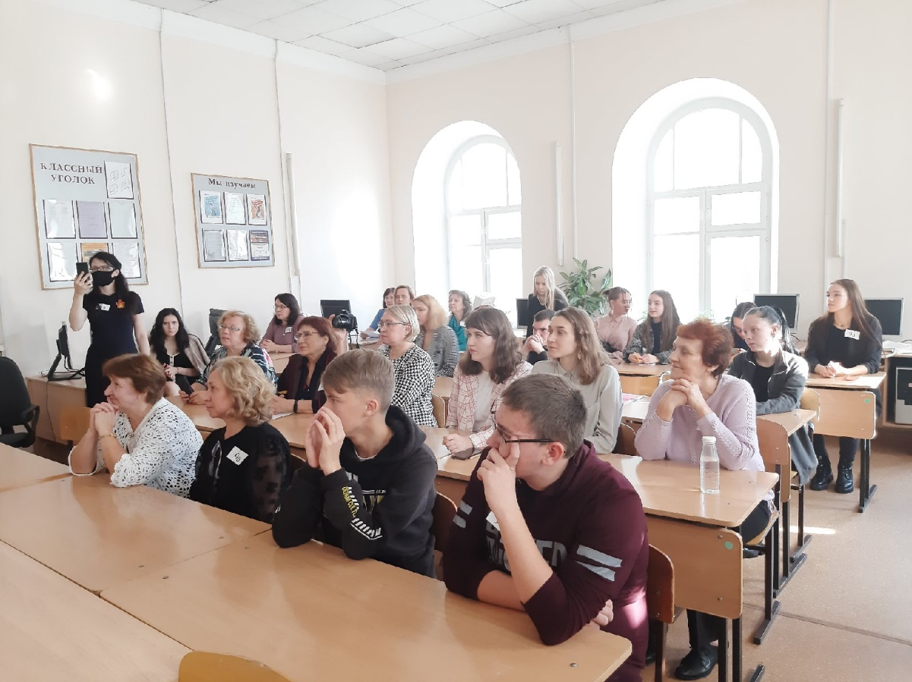
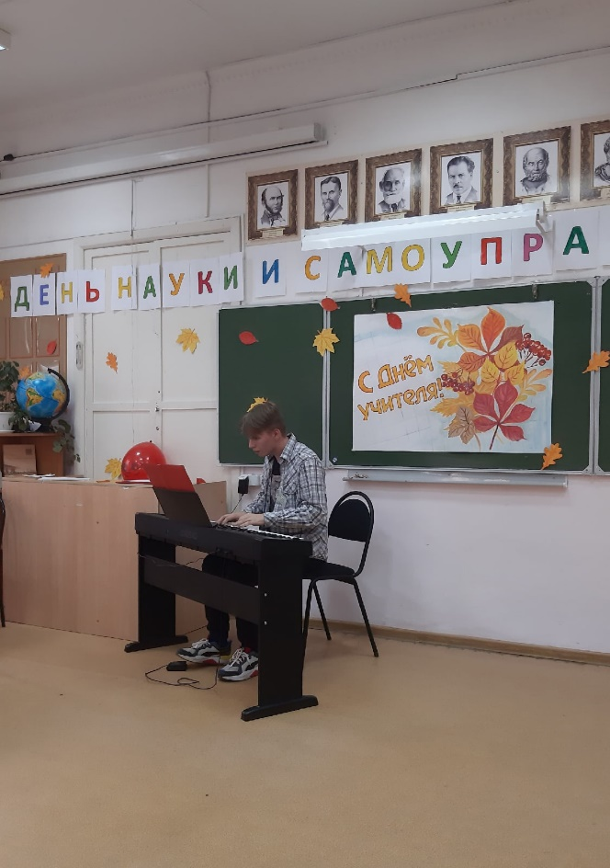
4. 05 октября 2021 г. в школе прошло мероприятие направленное на повышение методической компетентности педагогов, сплочения педагогического коллектива и коллектива учащихся – День науки и самоуправления

Slide 14
5. Участие педагогов в конкурсном движении
На начало реализации | На текущий момент
2 чел (9%) | 19 чел (70%)

Slide 15
6. Награждение грамотами и благодарственными письмами разного уровня
На начало реализации | На текущий момент
5 чел (18%) | 25 чел (93%)

Slide 16
СПАСИБО ЗА ВНИМАНИЕ

